Slide 1
Байкал – жемчужина России
Байкал- одно из величайших озёр земного шара, крупнейшее пресноводное озеро России

Slide 2
Уникальное озеро
Форма озера Байкал – рождающийся полумесяц.
Озеро Байкал - самое древнее – 25 млн. лет.
Озеро Байкал – самое глубокое - 1637 метров.
В озеро впадает 336 рек, а вытекает - одна – Ангара.
Длина озера 636 км, ширина от 25 км до 79, 5км

Slide 4
Объём воды
23 000 км3.
Сложно представить, сколько это?
Тогда представьте, что если
вдруг исчезнут все иные
источники пресной воды,
всему нынешнему населению
планеты байкальской воды
хватит на 30 лет
(из расчёта 50 литров
на человека в день).

Slide 6
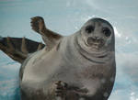
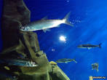
Животные озера Байкал

Slide 7
Эпишура большое дело маленького рачка
Большой вклад в прозрачность и
чистоту воды Байкала вносит
эпишура. Этот небольшой (1,5 мм)
Рачок.
Рачок эпишура – природный
фильтр байкальских вод. Пропуская
воду сквозь себя, он очищает её.

Slide 8
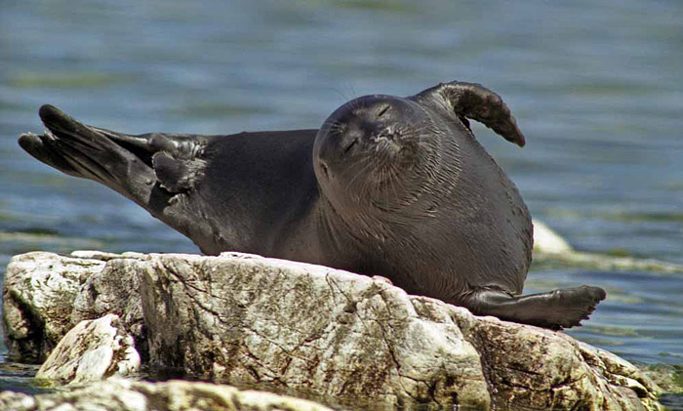
Байкальская нерпа единственный в мире пресноводный тюлень

Slide 9
Длина самца 1,8 метра, самки мельче – 1,5 метра.
Средний вес нерпы – 50 кг, максимальный – 150 кг.
Продолжительность жизни до 55 лет.
Детёныши рождаются на берегу в снежном логове в середине марта и имеют серебристо-белый цвет.
Нерпа умна и дружелюбна.
Поддаётся дрессировке.
Занесена в Красную книгу.

Slide 10
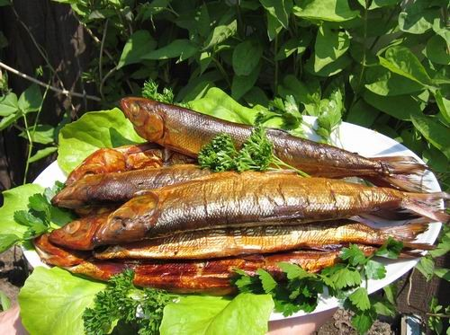
Рыбы байкальский омуль
О́муль — промысловая рыба
Эндемик.
Длина до 64 см, весит до 3 кг.
Чрезвычайно вкусна в копчёном и
солёном виде.

Slide 11
Рыбы голомянка – с чем её едят и едят ли вообще?
Эта с виду неказистая рыбка - голомянка,
уникальное существо, обитающее только в
Байкале. Она непромысловая, т.к. есть её
невозможно. Тело голомянки на 35%
состоит из медицинского жира, богатого
витамином А.
Если оставить её на солнце, голомянка
растает.
Длина взрослой рыбки – 24 см.
Голомянка единственная живородящая
рыба в Байкале. Она производит на свет
около 3000 живых мальков за один раз.
На голомянку никак не действует давление
воды. Она прекрасно чувствует себя на
глубине 1000 – 1400 метров и спокойно
передвигается как горизонтально, так и
вертикально.
Голомянка – любимое лакомство омуля, но
за ней ещё нужно угнаться, а это непросто.

